Slide 1

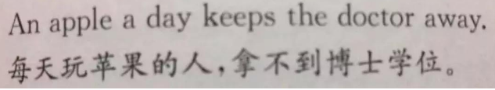
第四章 方阵的特征值与特征向量
Notes:
今天我抽到的讲课题目是方阵的特征值与特征向量。使得原始的数据特征向量在目标特征向量空间A中被分离开来，重要的特征被“放大”，不重要的特征被“缩小”，

Slide 2
《线性代数》五个知识点内在联系
矩 阵
一一对应
一一对应
行列式
线性方程组
一 一 对 应
向量组
特征值与特征向量问题
Notes:
首先我们一起来回顾我们前面三章学过的知识和本章要学习的知识之间的关系。

Slide 3
第四章 矩阵的相似变换和特征值
§4.2 矩阵的相似和对角化
§4.3 相似矩阵和对角化
一. 相似矩阵的定义和性质
定义4.3.1 设A, B都是n阶方阵, 若有可逆矩阵P,
使得P ⁻¹AP =B, 则称矩阵A与B相似. 记为A~B.
P称为相似变换矩阵.
注：四种等价形式：
P ⁻¹AP = B
AP=PB (P可逆)
QA=BQ （Q=P⁻¹）
A=PBP⁻¹
A与B相似(记为A~B):
∃P s.t. P ⁻¹AP = B
3

Slide 4
第四章 矩阵的特征值、特征向量和相似
§4.3 矩阵的相似和对角化
2. 性质
(1) 反身性: A~A.
(2) 对称性: A~B ⇒ B~A.
P ⁻¹AP = B
(3) 传递性: A~B, B~C ⇒ A~C.
(PQ)⁻¹A(PQ) =
Q⁻¹(P ⁻¹AP)Q =
Q⁻¹BQ = C
(4) A~B ⇒ |A|=|B|，A^{m}~B^{m}.
4

Slide 5
第四章 矩阵的特征值、特征向量和相似
§4.3 矩阵的相似和对角化
例如：
又如：
5

Slide 6
第四章 矩阵的特征值、特征向量和相似
§4.3 矩阵的相似和对角化
例如：
-r₁+r₂
-r₁+r₃
r₃+r₁
r₂+r₁
r₃₊r₂
-2r₁+r₃
r₂×(-1)
r₃×(-1)
[I | P⁻¹]
6

Slide 7
第四章 特征值与特征向量
§4.3 矩阵的相似和对角化
二. 矩阵相似的必要条件
定理4.1.
P ⁻¹AP = B
⇒ |A −λI |
= |B −λI |.
|P|⁻¹⋅|A −λI |⋅|P|
= |P ⁻¹|⋅| A −λI |⋅|P|
= |P ⁻¹(A −λI )P|
= |(P ⁻¹A − λP ⁻¹I )P|
= |P ⁻¹AP − λP ⁻¹IP |
= |B − λP ⁻¹P |
= |B − λI |
7

Slide 8
第四章 特征值与特征向量
§4.3 矩阵的相似和对角化
二. 矩阵相似的必要条件
性质.
P ⁻¹AP = B
⇒ |λI − A|
= |λI − B|.
=
(λ−λ₁)(λ−λ₂)…(λ−λ_{n})
tr(A) =
λ₁+λ₂+…+λ_{n}
= tr(B)
|A| =
λ₁λ₂…λ_{n}
= |B|
8

Slide 9
第四章 特征值与特征向量
§4.3 矩阵的相似和对角化
二. 矩阵相似的必要条件
性质.
P ⁻¹AP = B
⇒ |λI − A|
= |λI − B|.
推论. A~B ⇒ A与B有相同的特征值
⇒ tr(A) = tr(B), |A| = |B|.
|B| = |P ⁻¹AP|
= |P ⁻¹|⋅|A|⋅|P|
= |P|⁻¹⋅|A|⋅|P|
= |A|.
9

Slide 10
第四章 特征值与特征向量
§4.3 矩阵的相似和对角化
二. 矩阵相似的必要条件
性质.
P ⁻¹AP = B
⇒ |λI − A|
= |λI − B|.
推论. A~B ⇒ A与B有相同的特征值
⇒ tr(A) = tr(B), |A| = |B|.
0+3 = 2+y
x = −2,
例1.
0 1
x 3
~
2 5
0 y
⇒
⇒
−x = 2y
y = 1.
10

Slide 11
第四章 特征值与特征向量
§4.3 矩阵的相似和对角化
注意: 特征多项式相同的矩阵未必相似☹.
1
0
1
1
1
0
0
1
例如
A =
,
B =
,
λ−1 −1
0 λ−1
|λI − A| =
= (λ−1)².
λ−1 0
0 λ−1
|λI − B| =
= (λ−1)².
假若P ^{–1}AP = B, 则A = PBP ^{–1} = B.
矛盾!

Slide 12
第四章 特征值与特征向量
§4.3 矩阵的相似和对角化
三. 相似对角化问题
我们的目的是讨论一个n阶矩阵相似的问题，希望相似的矩阵有最简单的形式——对角矩阵，即是n阶矩阵相似于一个对角矩阵的问题。
定义4.3.2
n阶矩阵A若能相似于一个对角阵,称A可以对角化。
问题：是否任意一个矩阵A都能对角化？

Slide 13
下面讨论对角化的问题
定理
线性无关
n阶矩阵A可对角化的充要条件是A有n个线性无关的特征向量。
P可逆
注意：这时P和对角阵是如何构成的？

Slide 14
可逆矩阵 P ，满足 P ⁻¹AP = Λ （对角阵）
?
矩阵 P 的
列向量组
线性无关
AP = PΛ
Ap_{i} = λ_{i} p_{i} (i = 1, 2, …, n)
(A−λ_{i} E) p_{i} = 0
A 的
特征值
对应的
特征向量
其中

Slide 15
第四章 矩阵的特征值、特征向量和相似
§4.3 矩阵的相似和对角化
由定理4.2.1的证明过程可知，当P⁻¹AP是对角形矩阵时，对角形矩阵对角线上n个元素即为A的n个特征值，而可逆矩阵P的n个列向量p₁,p₂,…,p_{n}则是分别对应于特征值
的线性无关的特征向量.
由定理可知，一个矩阵能否相似于对角形矩阵就归结为n阶矩阵A是否具有n个线性无关的特征向量的问题.而线性方程组(λ_{i} I-A)x=0的基础解系是A的属于特征值λ_{i}的线性无关的特征向量。
问题:A的不同的特征值的线性无关特征向量是否构成线性无关组？
15

Slide 16
第四章 特征值与特征向量
§4.3 矩阵的相似和对角化
定理4.2.2.
λ₁, λ₂, …, λ_{n} ——A的互异的特征值
η₁, η₂, …, η_{n} ——A的特征向量
⇒η₁, η₂, …, η_{n}线性无关
由定理可以得到矩阵对角化的充分不必要条件：
推论4.2.1. A_{n×n}有n个互异的特征值λ₁, λ₂, …, λ_{n}
λ₁
λ₂
⇒A ~ .
…
λ_{n}

Slide 17
二、矩阵的对角化（利用相似变换把方阵对角化）
定理4.2.1 阶矩阵 可对角化（与对角阵相似）
有 个线性无关的特征向量。
推论1 若 阶方阵 有 个互不相同的特征值,
则 可对角化。（与对角阵相似）
(逆命题不成立)

Slide 18
例4.12 设方阵
问A能否对角化，并求出A^{k}.
解
由于特征值各不相同，故A能对角化

Slide 19
例4 判断下列实矩阵能否化为对角阵？
解:
得

Slide 20
当 时，齐次线性方程组为
得基础解系
当 时，齐次线性方程组为

Slide 21
得基础解系
线性无关
即A有3个线性无关的特征向量，所以A可以对角化。

Slide 22
当 时，齐次线性方程组为
得基础解系
所以 不能化为对角矩阵.

Slide 23



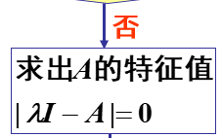


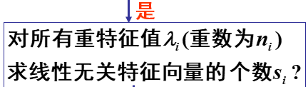




方阵A对角化的步骤

Slide 24
即
必须注意：对角阵中 的顺序
要与特征向量 的排列顺序一致。

Slide 25
把一个矩阵化为对角阵，不仅可以使矩阵运算简化，而且
在理论和应用上都有意义。
可对角化的矩阵主要有以下几种应用：
1. 由特征值、特征向量反求矩阵
例3：已知方阵 的特征值是
相应的特征向量是
求矩阵

Slide 26
解：因为特征向量是3维向量，所以矩阵 是3 阶方阵。
因为 有 3 个不同的特征值，所以 可以对角化。
即存在可逆矩阵 , 使得
其中
求得

Slide 28
2. 求方阵的幂
例5：设 求
解：
可以对角化。
当 时，
齐次线性方程组为
系数矩阵
令 得基础解系:

Slide 29
当 时，
齐次线性方程组为
系数矩阵
令 得基础解系:
令
求得
即存在可逆矩阵 , 使得

Slide 31
的特征方程有一个二重根，讨论a取何值时A能对角化，并给出一个可逆矩阵P使得P⁻¹AP为对角矩阵.
例4.13 设方阵

Slide 32
解
(1) 若λ = 2为二重根,则
这时另一个特征值为6.

Slide 33
当λ = 2时:
当λ = 6时:

Slide 34
(2)若λ = 2不是二重根,则λ² - 8λ +3a +18是一个完全平方数, 于是3a +18 = 16, 进而a = -2/3, 因此A的特征值为2, 4, 4.
当λ = 2时:

Slide 35
当λ = 4时:
由于A只能找到2个线性无关的特征向量, 故A不能对角化.
故只在a = -2时, A可对角化, 这时取

Slide 36
例4.15 设方阵
且x_{k} = Ax_{k-1}, k = 1, 2, …, 当
时, 计算x_{k},并确定时k →∞, x_{k}的变化趋势.

Slide 37
解：
得A的特征值为1，0.5.
当λ = 1时:
当λ = 0.5时:

Slide 41
例5 金融机构为保证现金充分支付, 设立一笔总额1亿的基金, 分开放置在位于A城和B城的两家公司, 基金在平时可以使用, 但每周末结算时必须确保总额仍然为1亿。经过相当长的一段时期的现金流动, 发现每过一周, 各公司的支付基金在流通过程中多数还留在自己的公司内, 而A城公司有10%支付基金流动到B城公司, B城公司则有40%支付基金流动到A城公司. 起初A城公司基金为0. 5亿, B城公司基金为0. 5亿. 按此规律, 两公司支付基金数额变化趋势如何?

Slide 42
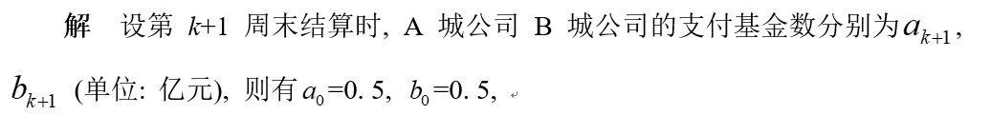
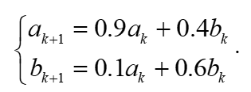
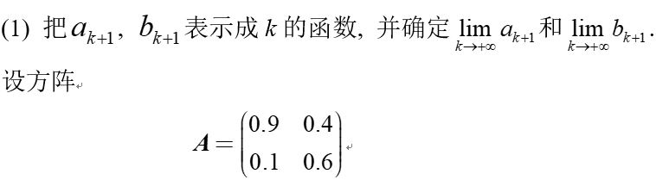
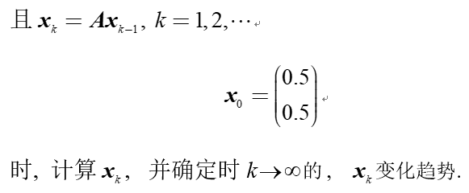

Slide 43
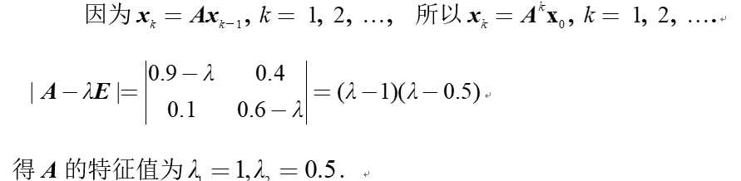
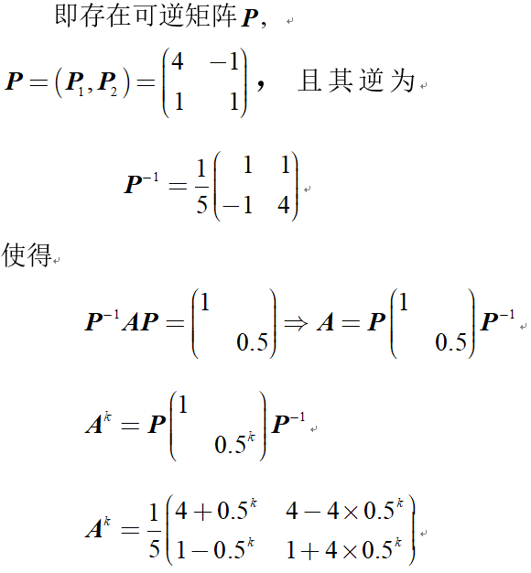
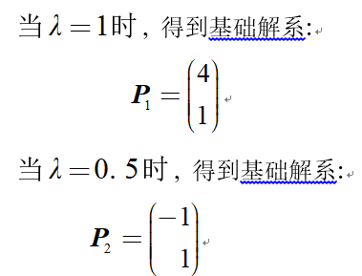
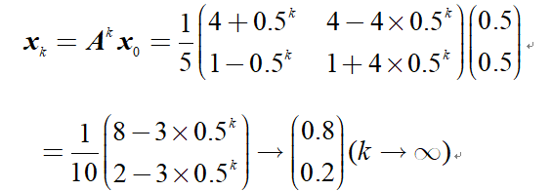

Slide 44
另解(殊途同归）：
同前，解出特征值和对应特征向量，A的两个特征向量线性无关，因此可以构成R²的一套基，任意初始向量可以分解为特征向量的线性组合。
求出组合系数：
当k→∞,
稳定态分布

Slide 45
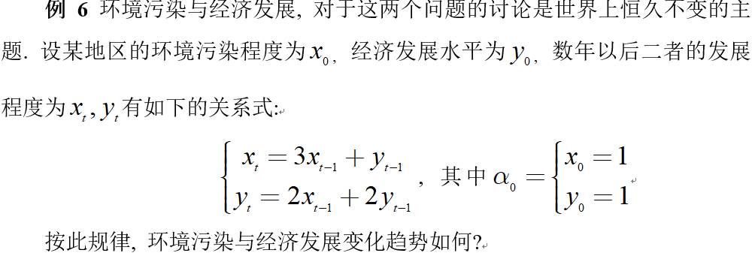
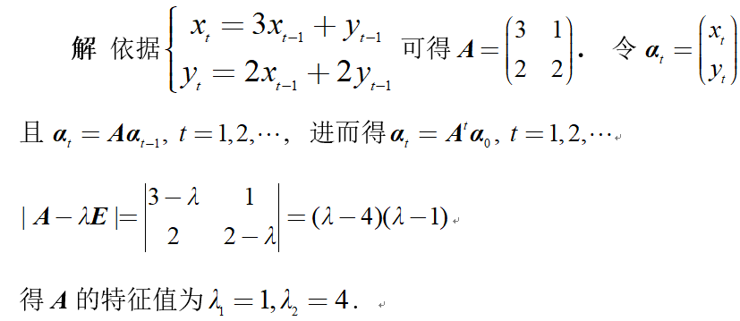

Slide 46
